Slide 1
4주차 미팅 보고
이규근 신채영

Slide 2
Docker(도커) container
애플리케이션을 실행하는 데 사용되는 가상화된 환경
각 container가 독립적으로 실행되며 실행되는 애플리케이션은 호스트 시스템에 영향을 미치지 않는다.

Slide 3
서버 접속 및 사용
https://www.notion.so/5e5b258a370e49cf8ddf98fd4096c8ca
안내서를 따라 유저 student_00으로 접속해보려 했으나 실패
/etc/ssh/ssh_config 를 선택하고 비밀번호를 입력하면 vscode extension화면으로 돌아감
구글링을 통해 해결
Config file 하단에 아래 내용 추가
Host project2023
HostName 166.104.112.56
Port 8022
User student_00
생성된 host에 연결 후 할당된 컨테이너에 접속

Slide 4
학습 데이터 다운로드 및 업로드
https://motchallenge.net/data/MOT20/
MOT20 데이터 다운로드
드래그로 컨테이너에 로드
시간이 2시간 이상 걸림
다른 방법?
SCP(Secure Copy)
보안 채널을 통해 파일을 안전하게 전송하는 유틸리티
SSH 프로토콜을 기반으로 하며, 리눅스와 유닉스 계열의 운영체제에서 사용할 수 있다.

Slide 5
SCP(secure copy)
파일을 호스트로 전송하는 과정에서 파일의 용량보다 파일 개수가 문제가 된다.
파일이 하나 전송될 때마다 전송에 관련된 instance를 열어 전송을 하는데, 이런 절차가 내부적으로 반복된다.
Instance open/close에 많은 시간이 필요하기 때문
-> 파일을 압축한 후 호스트로 전송

Slide 6
Host to Container
docker cp /data/student_00/MOT20.tar student_00:/root/data/
Host 내의 파일을 도커 컨테이너로 보내는 과정
Docker cp 키워드 사용

Slide 7
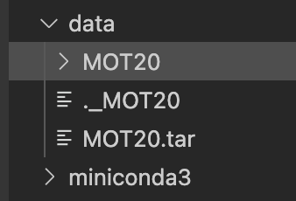
압축 해제
tar –xf MOT20.tar
Mac 환경의 압축 파일(bsd-tar)과 Linux 환경의 압축 파일(gnu-tar)의 차이를 무시하는 경고문이 나타난 후 성공적으로 압축 해제

Slide 8
Bytetrack
https://github.com/ifzhang/ByteTrack
클론
필요한 것들 install
Pycocotools
파이썬 객체 인식
Cython_bbox
Bounding Box 연산을 수행하기 위한 Cython 코드
Docker Build(다음 페이지)
ByteTrack 객체 검출 모델을 빌드하고 실행하기 위한 Docker 이미지 생성

Slide 9
docker build -t bytetrack:latest .
현재 위치에서 Dockerfile을 사용하여 bytetrack:latest라는 이름의 이미지 빌드
docker: command not found
컨테이너에 docker 설치 완료
Is the daemon running?
Docker 데몬이 실행되고 있지 않거나 현재 사용자가 Docker 그룹에 속해 있지 않은 경우 발생
해결 못 함
****************************************************************
mkdir -p pretrained mkdir -p YOLOX_outputs
두 개의 디렉토리 생성
xhost +local:
명령어는 호스트에서 실행 중인 서버에 대한 로컬 접근 권한 부여
docker run --gpus all -it –rm
Docker 컨테이너 실행
--gpus all: 모든 GPU 사용
-it: 대화형 모드로 실행
-rm: 컨테이너가 종료될 때 자동으로 삭제

Slide 10
-v 옵션: 호스트와 컨테이너 간에 디렉토리를 공유.
세 개의 디렉토리 공유: pretrained, datasets, YOLOX_outputs
—device 옵션: 호스트의 장치를 컨테이너와 공유
/dev/video0 장치 공유
—net=host 옵션: 컨테이너와 호스트가 같은 네트워크를 사용하도록 설정
-e 옵션: 환경 변수 설정
XDG_RUNTIME_DIR과 DISPLAY 환경 변수
—privileged 옵션: 컨테이너가 호스트 시스템의 모든 기능을 사용할 수 있도록 함

Slide 11
COCO 데이터 형식
images: 이미지에 대한 정보를 담고 있는 리스트
annotations: 객체에 대한 정보를 담고 있는 리스트
바운딩 박스 좌표 등
categories: 객체 카테고리에 대한 정보를 담고 있는 리스트
cd <ByteTrack_HOME>
python3 tools/convert_mot20_to_coco.py
MOT20 데이터셋에서 추적 데이터를 COCO 데이터셋 형식으로 변환

Slide 12
Training
train.py에서 에러
num_gpu = torch.cuda.device_count() if args.devices is None else args.devices
assert num_gpu <= torch.cuda.device_count()
Assertion error
CUDA를 지원하지 않아서 발생했다 예상했으나
옵션 중 –d 이 할당할 gpu 개수를 뜻하는데
할당을 안 해줬을 경우 사용가능한 최대 자원이 할당된다.
num_gpu = torch.cuda.device_count()
깃에서 제시한 예시에서는 가용 자원이 하나인데 8이라고 옵션을 줬기 때문에 에러가 발생한 것
해결!

Slide 13
Training
에러

Slide 14
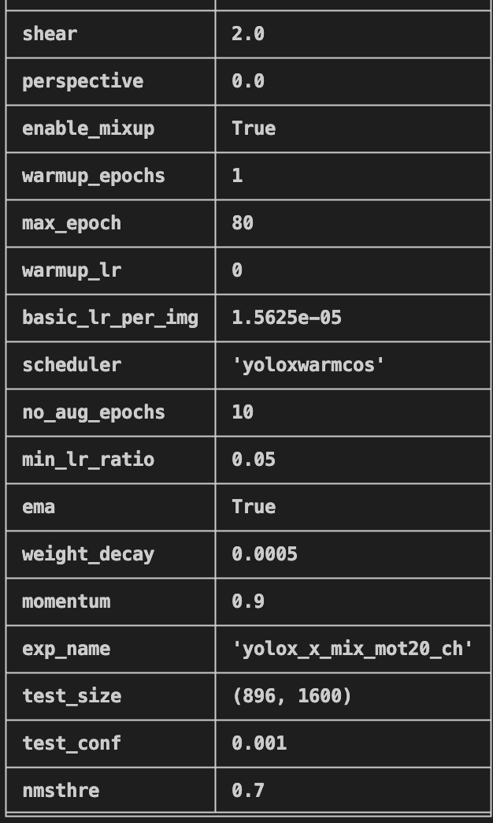
Training
결과

